Slide 1

Garota no trem e minha vida
Igor Silva

Slide 2



Como conheci o livro
Um presente especial
Curiosidade
Presente para outras pessoas

Slide 3





O que é? Quem escreveu?
Sobre a historia
Personagens
Paula hawkings, quem é?
Adaptações

Slide 4




O aprendi com o livro?
Não Depender de alguem pra ser feliz
Seja você mesmo
Aprender a se amar antes de amar outra pessoa
Sempre pensar que há sim um dia de amanhã

Slide 5







Desafios, dificuldade, superacões e valores
Bondade - valor
Deixar o site com a cara do livro - Desafio
Escolher o tema- Desafio
Layout Site - Superação
Realizar funções sem frameworks - Desafio
Realizar funções para o usuario - Superação

Slide 6






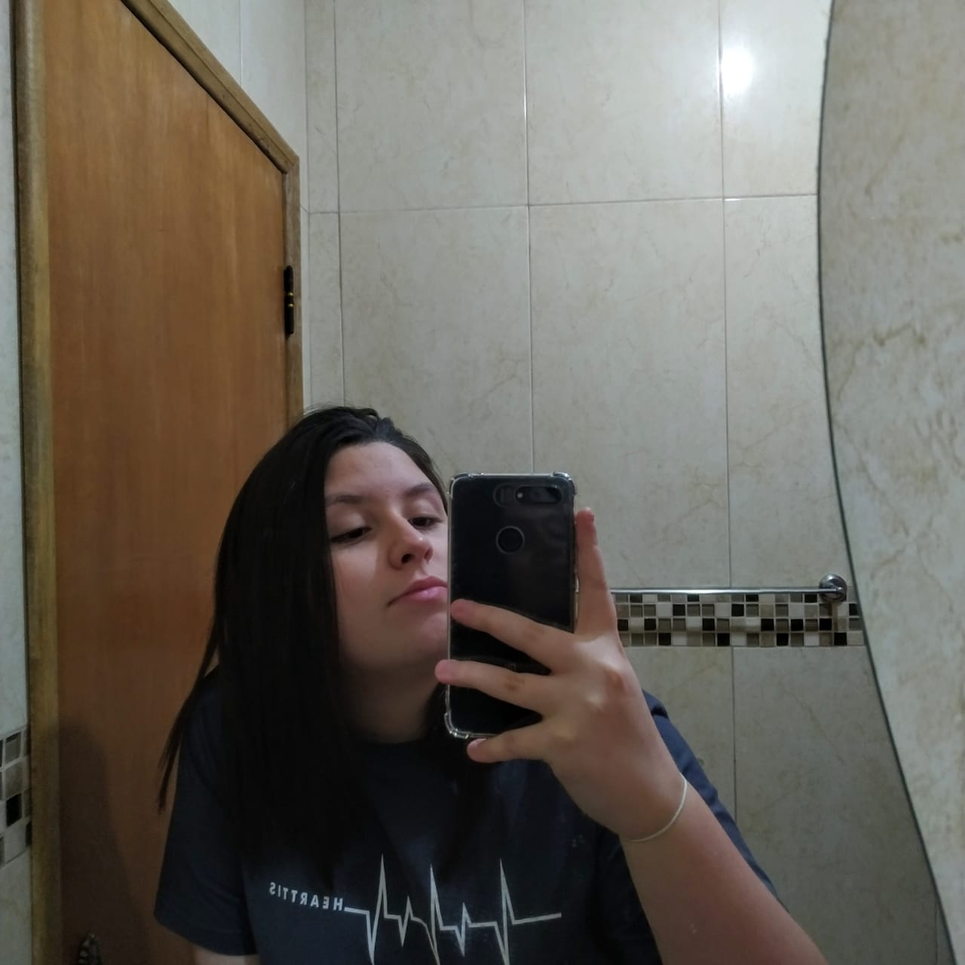

Agradecimentos
Vitoria Souza
João Amorim
Carlos Gomes
Lucas Nascimento
Jose Eduardo
Lucas Alves
Carolina Scudeler
Rafael Holland

Slide 7

Obrigado!

